Slide 1
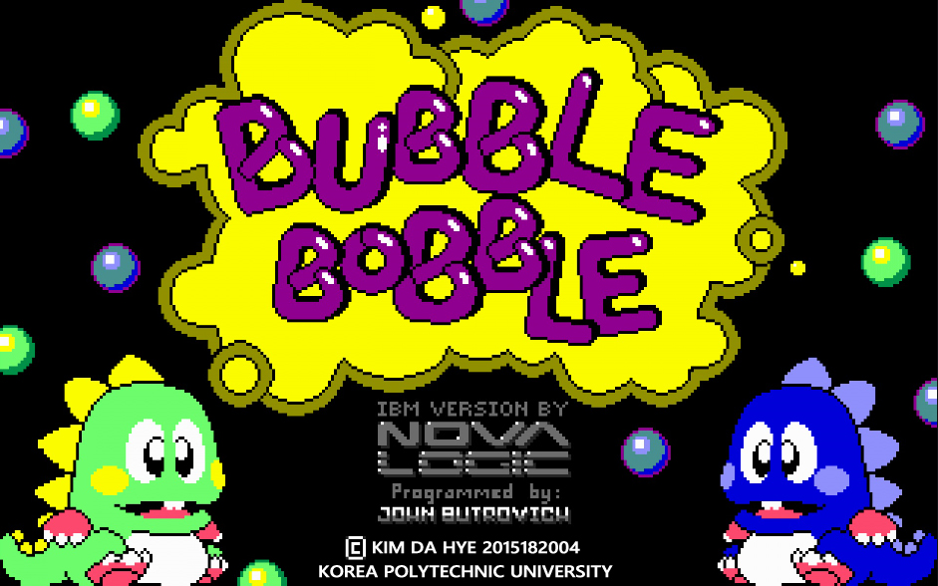

Slide 2
2D게임프로그래밍 2차발표
목차
게임 컨셉
개발 범위
예상 게임 실행 흐름
개발 현재 상황
GitHub Commit

Slide 3
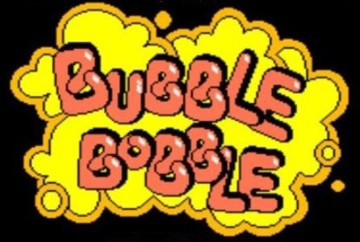
2D게임프로그래밍 2차발표
게임 컨셉
Bubble Bobble 모작
2D acade게임
물풍선으로 적을 가둔 후 터트려 적을 죽이는 게임

Slide 4
2D게임프로그래밍 2차발표
개발 범위
최소범위
목차
추가범위
좌우상하(4방향)
-> 키보드 방향키로 조작
스페이스 바로 물방울 발사
시작화면, 몬스터 맵 3개
정해진 범위 내에서 움직임
난이도 증가
-> 몬스터 수 증가
몬스터 제거마다 점수 증가, 랜덤으로 점수 아이템 나옴
물방울 발사, BGM
점프, 캐릭터 및
몬스터 죽을 때
캐릭터
컨트롤
캐릭터 기술
MAP
적 AI
난이도
게임기능
사운드
애니메이션
X
X
보스 몬스터 맵
X
보스 몬스터
X
보스 몬스터맵 BGM
시작 시 캐릭터 애니메이션

Slide 5
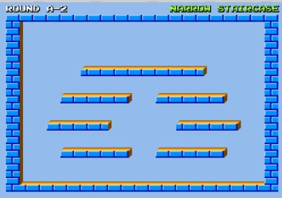
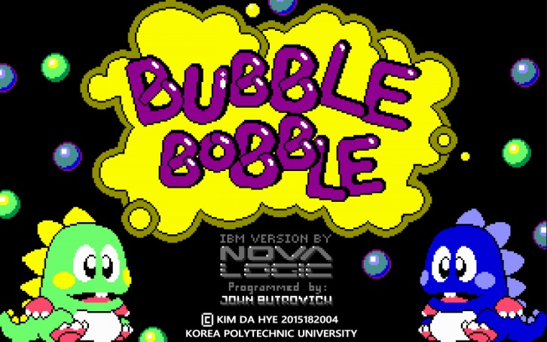
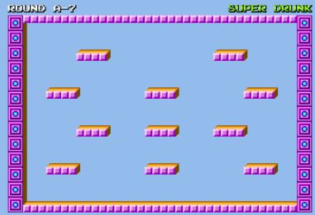
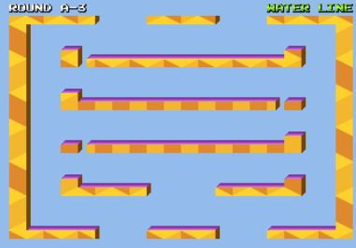
2D게임프로그래밍 2차발표
예상 게임 실행 흐름
title
Stage 1
Stage 3
Stage 2

Slide 6
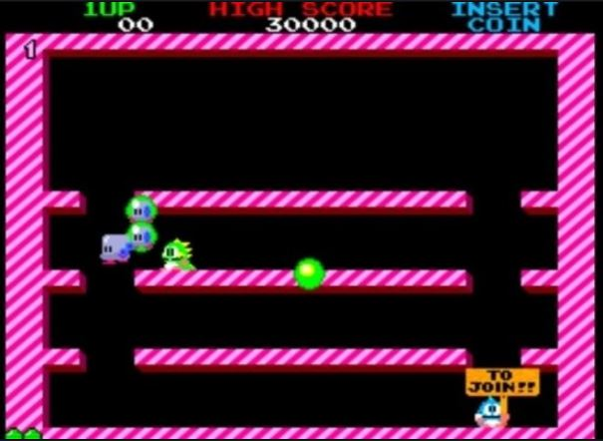
2D게임프로그래밍 2차발표
예상 게임 실행 흐름
캐릭터
물방울에 갇힌
몬스터
몬스터 캐릭터
점수
캐릭터 물방울

Slide 7
2D게임프로그래밍 2차발표
개발 현재 상황
계획
결과
1주차
2주차
3주차
4주차
5주차
6주차
7주차
8주차
9주차
10주차
리소스 수집(플레이어, 몬스터, 배경화면 등)
맵 구현(3개의 몬스터 맵의 블록의 좌표 설정,
맵 화면 구현)
캐릭터 구현(캐릭터 애니메이션구현,
캐릭터 기술 구현, 캐릭터 컨트롤 구현)
몬스터 구현(몬스터 마다 범위 지정,
맵에 나올 몬스터 수 지정, 몬스터 애니메이션 구현)
충돌 처리(물방울과 몬스터 충돌, 몬스터와
캐릭터 충돌, 캐릭터 및 몬스터와 블록 충돌)
중간 점검(1~5주차에서 부족한 부분 보수 및 수정)
사운드(BGM, 효과음 등 사운드 구현)
추가 범위(보스 몬스터의 애니메이션,
충돌체크, 효과음, BGM 등)
8주차 까지의 부족한 부분 보수 및 수정,버그 수정
최종 점검(최종 점검 및 릴리즈)
(100%)리소스 수집(플레이어, 몬스터, 배경화면 등)
(50%)맵 구현(맵 화면 구현)
(60%)캐릭터 구현(캐릭터 애니메이션구현, 캐릭터 컨트롤 구현)
(60%)몬스터 구현(맵에 나올 몬스터 수 지정, 몬스터 애니메이션 구현)
충돌 처리(물방울과 몬스터 충돌, 몬스터와
캐릭터 충돌, 캐릭터 및 몬스터와 블록 충돌)
중간 점검(1~5주차에서 부족한 부분 보수 및 수정)
사운드(BGM, 효과음 등 사운드 구현)
추가 범위(보스 몬스터의 애니메이션,
충돌체크, 효과음, BGM 등)
8주차 까지의 부족한 부분 보수 및 수정,버그 수정
최종 점검(최종 점검 및 릴리즈)

Slide 8
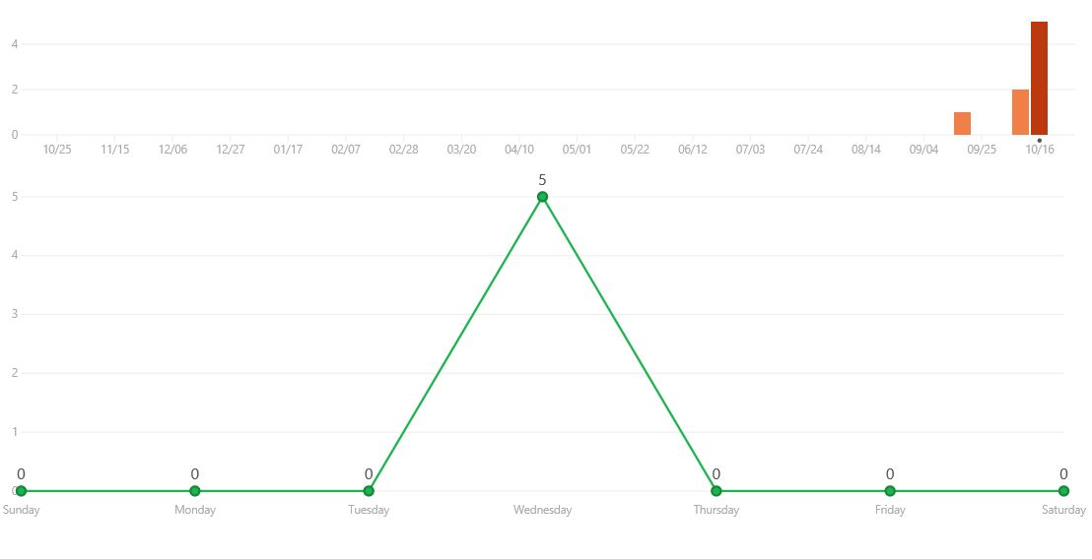
2D게임프로그래밍 2차발표
GitHub Commits 통계

Slide 9
2D게임프로그래밍 2차발표
자체 평가
평가 항목
평가
발표자료에 포함할 내용을 다 포함했는가?
계획 대비 일정은 잘 지켰는가?
게임 프로토 타입은 실행이 잘 되는가?
동영상의 화면과 소리 상태는 양호한가?
A
C
B
A

